Slide 1


Veolia Eau
Veolia Eau est un leader mondial dans la gestion de l'eau et des déchets. L'entreprise s'engage à fournir des solutions innovantes pour répondre aux défis liés à l'eau et aux ressources naturelles.

Slide 2

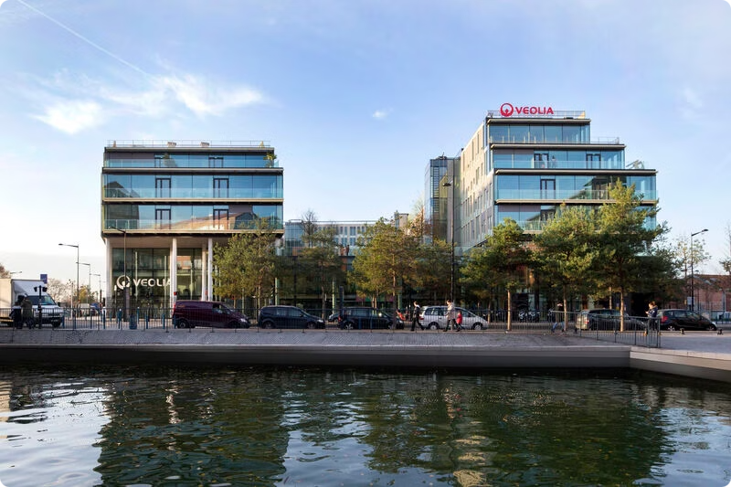
Veolia Eau
Veolia Eau est une filiale du groupe Veolia Environnement. Elle est une société anonyme (SA) dont le siège social est situé à Paris, France.
Chiffre d’affaires
Forme Juridique
Adresse
42 milliards d’euros
1, place de la Montgolfier, 94410 St Maurice
Société Anonyme (SA)

Slide 3

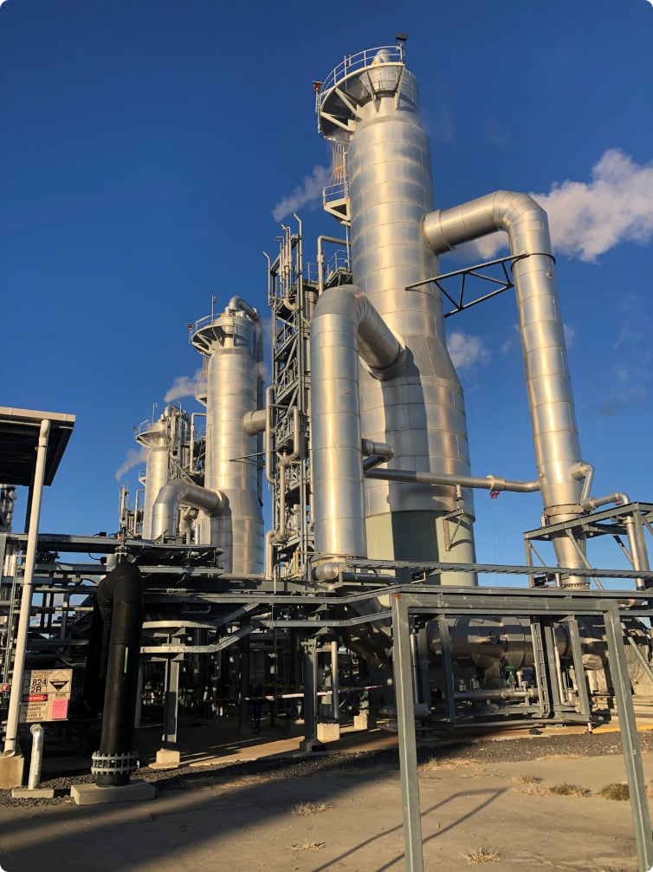

Taille et Effectif
Veolia Eau est une entreprise de grande taille, avec une présence mondiale dans plus de 50 pays. Elle emploie environ 170 000 personnes.
Taille
Entreprise multinationale
Effectif
170 000 employés

Slide 4

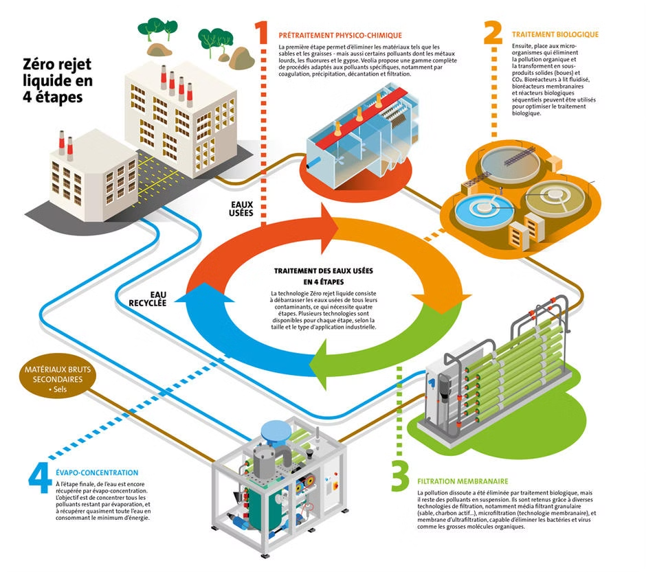
Secteur d'Activité
Veolia Eau est spécialisée dans la gestion de l'eau potable, des eaux usées et des ressources en eau.
1
Eau potable
2
Eaux usées
Production, traitement, distribution et gestion des réseaux d'eau potable
Collecte, traitement et rejet des eaux usées
3
Ressources en eau
Gestion des ressources en eau, irrigation, protection des rivières et des lacs

Slide 5
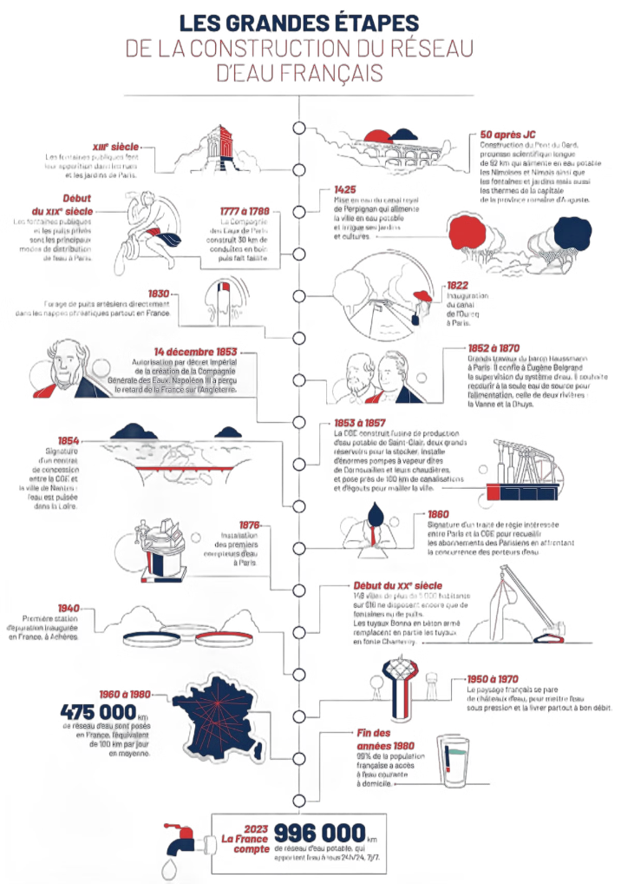

Historique
L'histoire de Veolia Eau remonte à la fin du XIXème siècle. L'entreprise a connu de nombreuses fusions et acquisitions, évoluant au fil du temps pour devenir un leader mondial dans le domaine de l'eau.
1
1853
Création de la Compagnie Générale des Eaux (CGE)
2
1998
La CGE devient Vivendi, se diversifiant dans les télécommunications et les médias.
3
2000
Vivendi devient Veolia Environnement
4
2003
Création de Veolia Eau

Slide 6

Externalités Positives et Négatives
Les activités de Veolia Eau ont des impacts positifs et négatifs sur l'environnement et la société.
Positif
Négatif
Accès à l'eau potable, amélioration de la qualité de l'eau potable, réduction de la pollution, développement durable
Consommation d'énergie, émission de gaz à effet de serre, impact sur les écosystèmes aquatiques

Slide 7

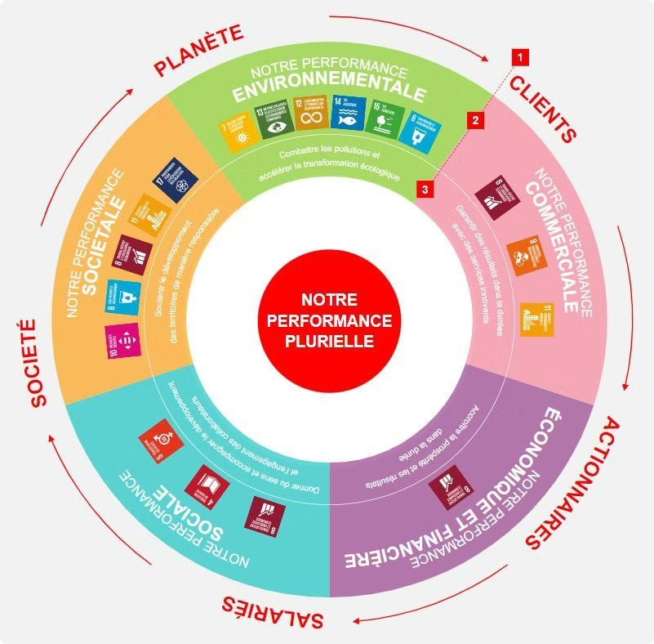




Responsabilité Sociale de l'Entreprise (RSE)
Veolia Eau s'engage à promouvoir des pratiques de RSE dans tous ses domaines d'activité.
Protection de l'environnement
Respect des droits humains
Veolia Eau s'engage à réduire son impact environnemental et à promouvoir des pratiques durables.
L'entreprise s'engage à respecter les droits de l'homme dans tous ses projets et opérations.
Gestion durable de l'eau
Engagement social
Veolia s'engage à gérer l'eau de manière responsable, en optimisant sa consommation et en protégeant les ressources.
L'entreprise s'engage à soutenir les communautés locales et à contribuer au développement social.

Slide 8

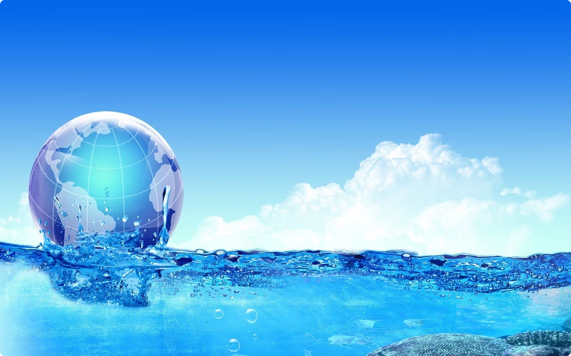



Orientations Stratégiques
Veolia Eau met en œuvre des stratégies pour répondre aux défis liés à l'eau et aux ressources naturelles.
Innovation technologique
Développement de technologies de pointe pour la gestion de l'eau.
Digitalisation
Utilisation de la technologie numérique pour améliorer l'efficacité et la performance des opérations.
Développement durable
Intégration de la durabilité dans toutes les activités de l'entreprise.

Slide 9
SWOT
Veolia Eau réalise régulièrement des analyses SWOT pour identifier ses forces, faiblesses, opportunités et menaces.
Forces
Expertise, présence mondiale, innovation. Leader mondial dans le domaine de l'eau
Faiblesses
Dépendance aux réglementations gouvernementales, Complexité des opérations, Impact environnemental potentiel, Coûts importants
Opportunités
Croissance du marché, développement durable, digitalisation
Menaces
Changements climatiques, concurrence

Slide 10

Règlement Général sur la Protection des Données (RGPD)
Veolia Eau est soumise au RGPD et s'engage à protéger les données personnelles de ses clients, de ses employés et de ses partenaires. L'entreprise met en place des mesures techniques et organisationnelles pour garantir la sécurité des données.
Objectif
Mesures
Protéger les données personnelles des clients, employés et partenaires
Mise en place de mesures techniques et organisationnelles pour garantir la sécurité des données

Slide 11


Conclusion
Veolia Eau est un acteur majeur dans le domaine de la gestion de l'eau et des ressources naturelles. L'entreprise s'engage à fournir des solutions innovantes pour répondre aux défis mondiaux liés à l'eau.

